Slide 1
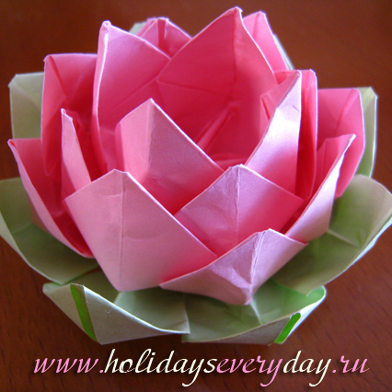
Мастер – класс оригами
«Цветок лотоса»

Slide 2
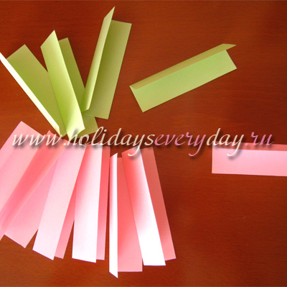
Вырезаем 8 розовых и
4 зеленых прямоугольника размером 13,5 на7,5 см
Сгибаем каждый прямоугольник пополам вдоль длинной стороны

Slide 3
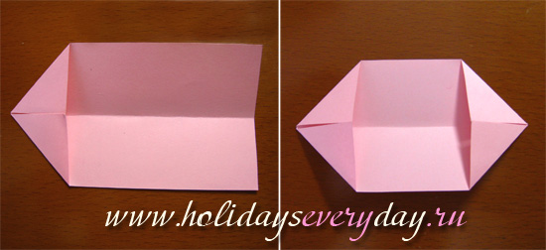
Загибаем углы к середине с одной и другой стороны

Slide 4
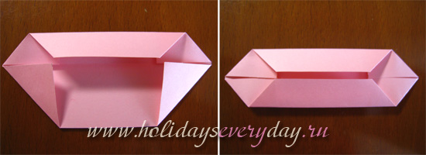
Загибаем длинную сторону к середине с одной и другой стороны

Slide 5
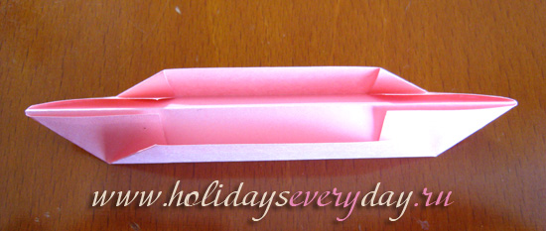
Складываем листочек пополам сгибами наружу

Slide 6
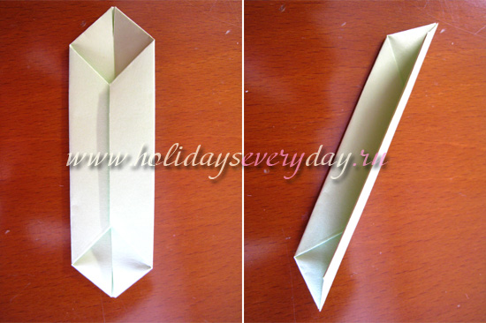
Зеленые листочки сгибаем пополам сгибами внутрь

Slide 7
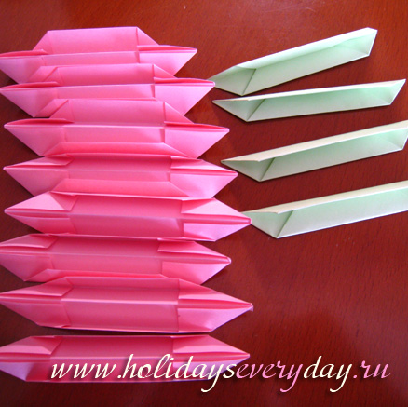
На один зеленый листочек приходится два розовых

Slide 8
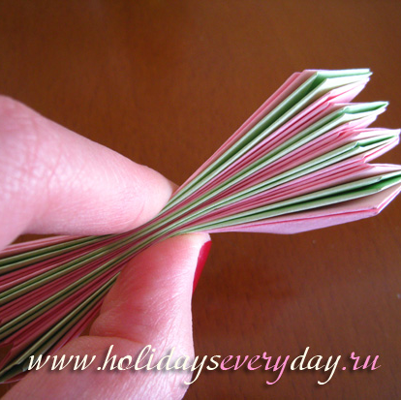
Вкладываем листочки один в другой как на фото

Slide 9
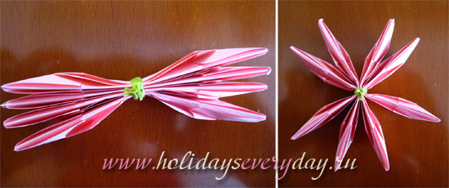
Четыре получившиеся группы прикладываем друг к другу, связываем посередине и отгибаем в форме звезды

Slide 10
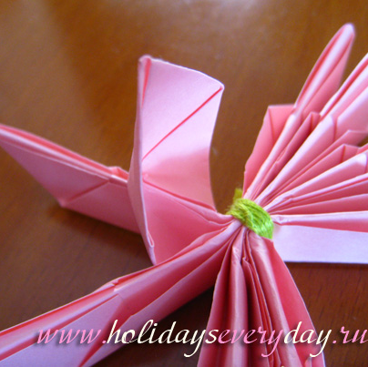
Начинаем выворачивать по одному листочку лотоса. Выворачивать надо аккуратно, начиная с краешка, чтобы не порвать у основания

Slide 11
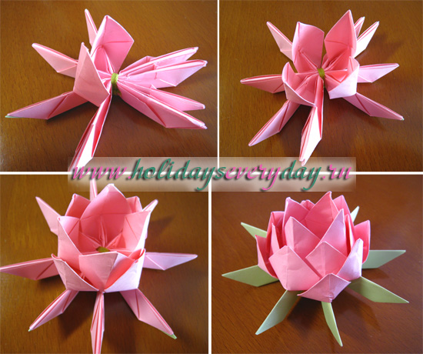
Следующий листочек выворачиваем через один от предыдущего. И так все четыре. Потом выворачиваем оставшиеся 4 верхних розовых листочка. Аналогично второй ряд. В конце выворачиваем зеленые листочки.
Notes:
Наш цветок лотоса выглядит действительно здорово! Цветок лотоса является символом красоты и чистоты, символом долголетия , баланса и мира….

